Slide 1
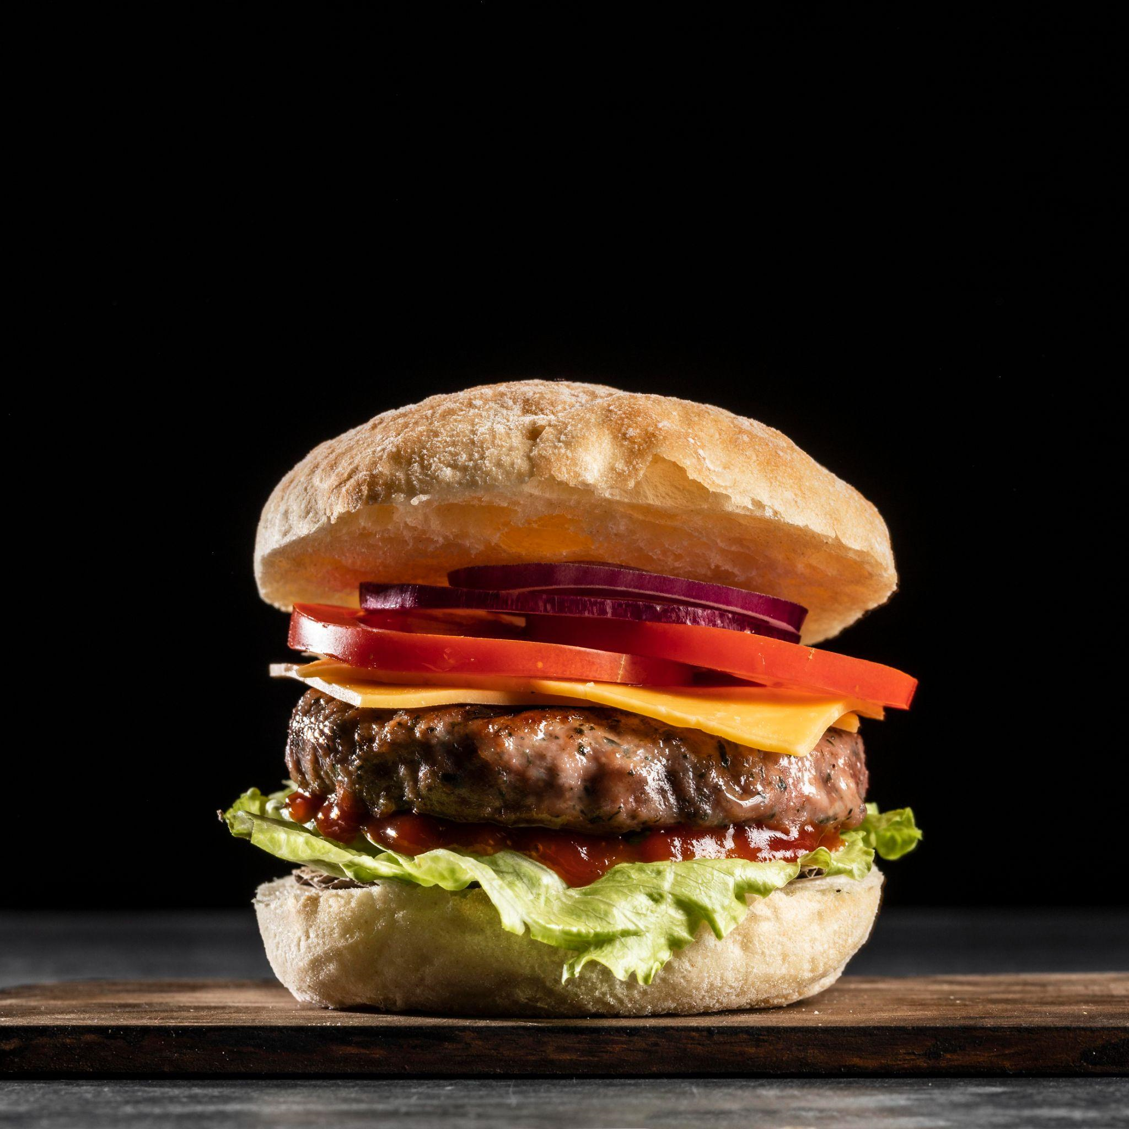
XÂY DỰNG ỨNG DỤNG DI ĐỘNG ĐẶT THỨC ĂN THÔNG MINH
SMART FOOD ORDERING
Lưu Minh Trọng
Mã số SV: DTH206038
Giảng viên hướng dẫn: PGS.TS. Đoàn Thanh Nghị

Slide 2
Nội dung chính
01
02
03
Đặt
vấn đề
Cơ sở
lý thuyết
Chức năng

Slide 3
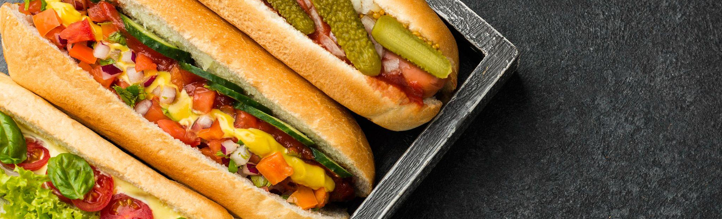
ĐẶT VẤN ĐỀ

Slide 4
Thực trạng
Internet và
điện thoại
di động
Cuộc sống bận rộn, tấp nập
Dịch vụ trực tuyến phát triển
Dịch vụ giao thức ăn trực tuyến

Slide 5
Biện pháp
Giao và
nhận hàng
nhanh chóng
Tiện lợi và
nhanh chóng
Dễ dàng tìm kiếm món ăn
03
05
01
Tìm kiếm nhà hàng nhanh chóng
Thông tin đầy đủ và chính xác
02
04

Slide 6
Biện pháp
Giảm tình trạng chen lấn
Tiết kiệm chi phí
Thanh toán an toàn
08
06
07

Slide 7
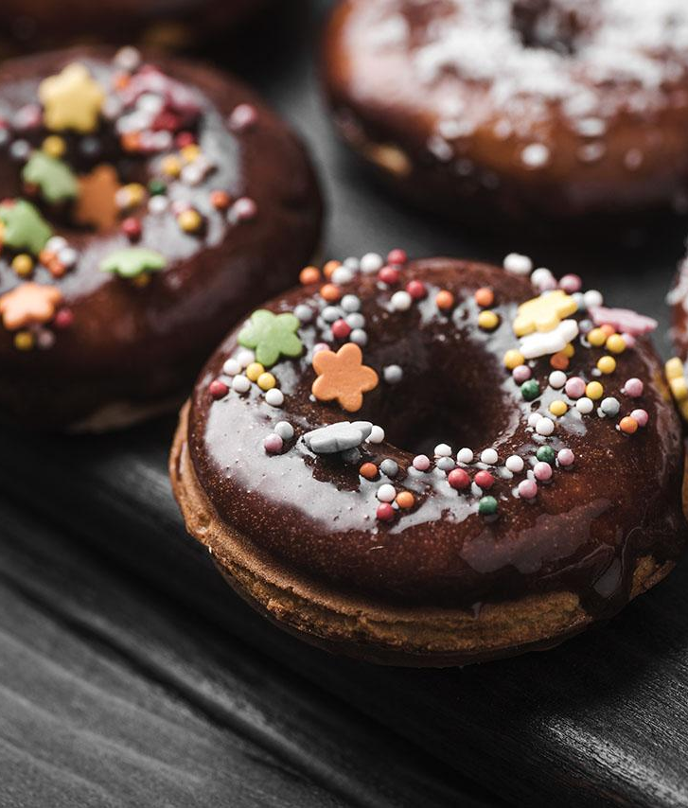
CƠ SỞ LÝ THUYẾT

Slide 8
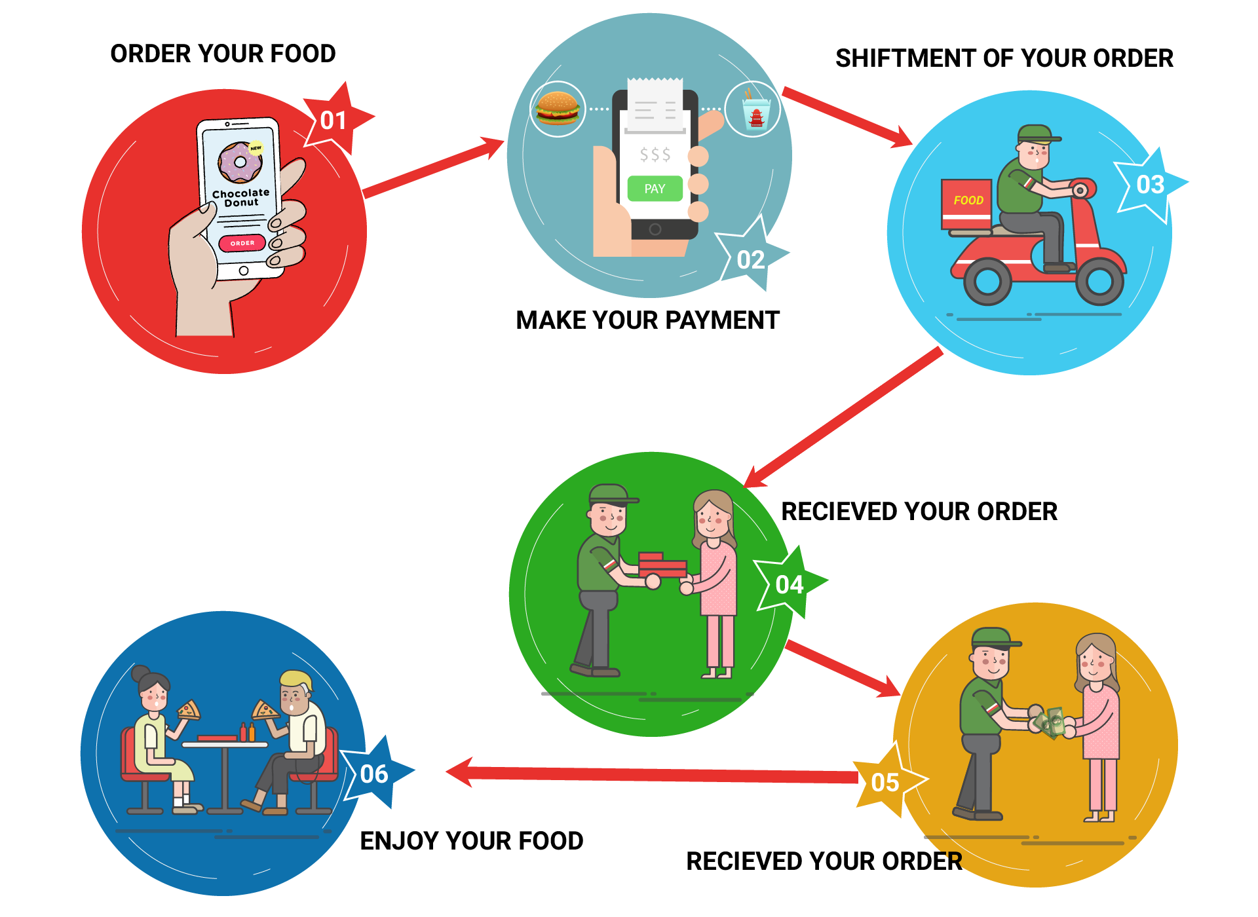
ỨNG DỤNG ĐẶT THỨC ĂN

Slide 9





FRONTEND

Slide 10




BACKEND

Slide 11
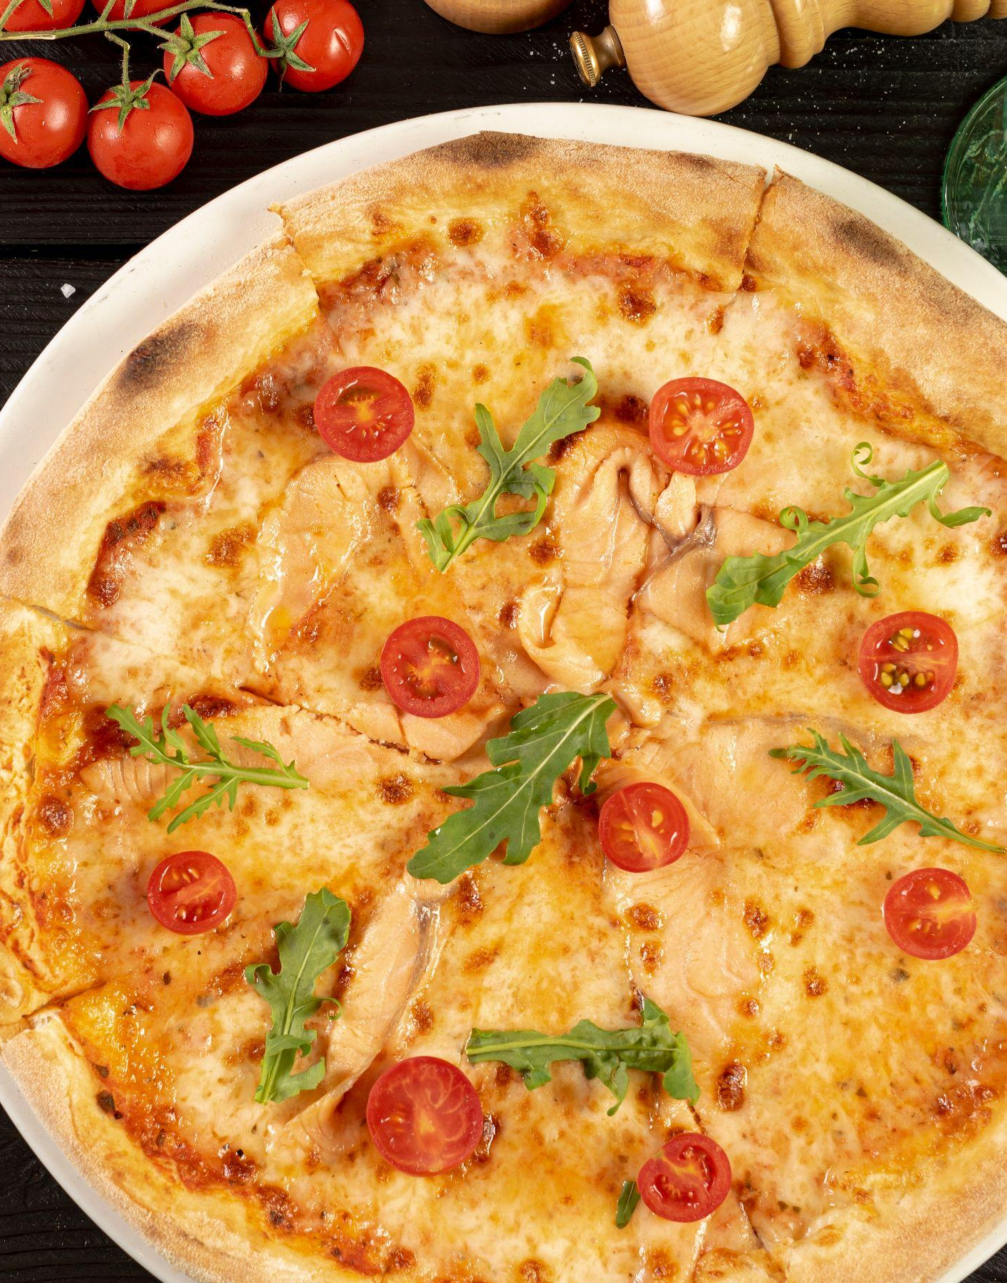
CHỨC NĂNG

Slide 12
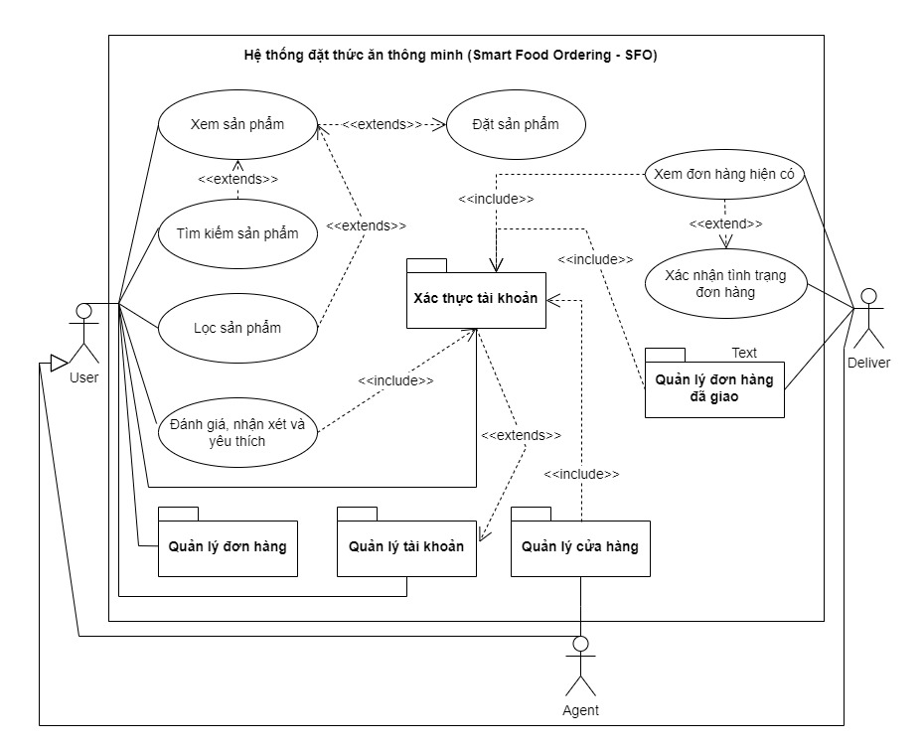
SƠ ĐỒ USE CASE

Slide 13








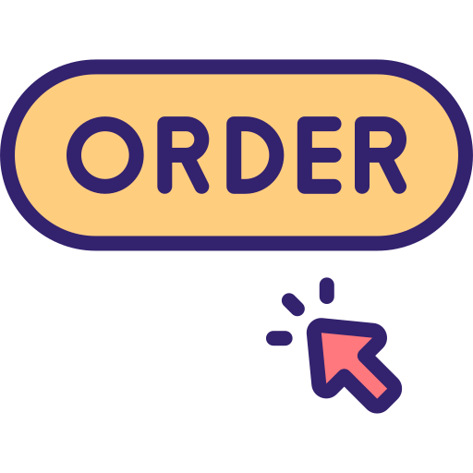



QUY TRÌNH HOẠT ĐỘNG CỦA NGƯỜI DÙNG
Lấy vị trí hiện tại
người dùng
Hiển thị các cửa hàng gần khu vực
Đăng nhập
Người dùng
Chọn món ăn muốn đặt
Đăng ký
Đăng nhập
Thêm món ăn vào giỏ hàng
Thanh toán
trực tuyến
Đặt hàng
Xem thông tin người dùng
Xem thông tin đơn hàng
Thanh toán khi nhận hàng

Slide 14








QUY TRÌNH HOẠT ĐỘNG CỦA CỬA HÀNG
Đăng nhập
Xem thống kê doanh số
Doanh nghiệp
Xem danh sách
các loại món ăn
Xem
đơn
hàng
Xem
danh sách món ăn
Đăng xuất
Cài đặt
Sửa thông tin
Đổi mật khẩu

Slide 15
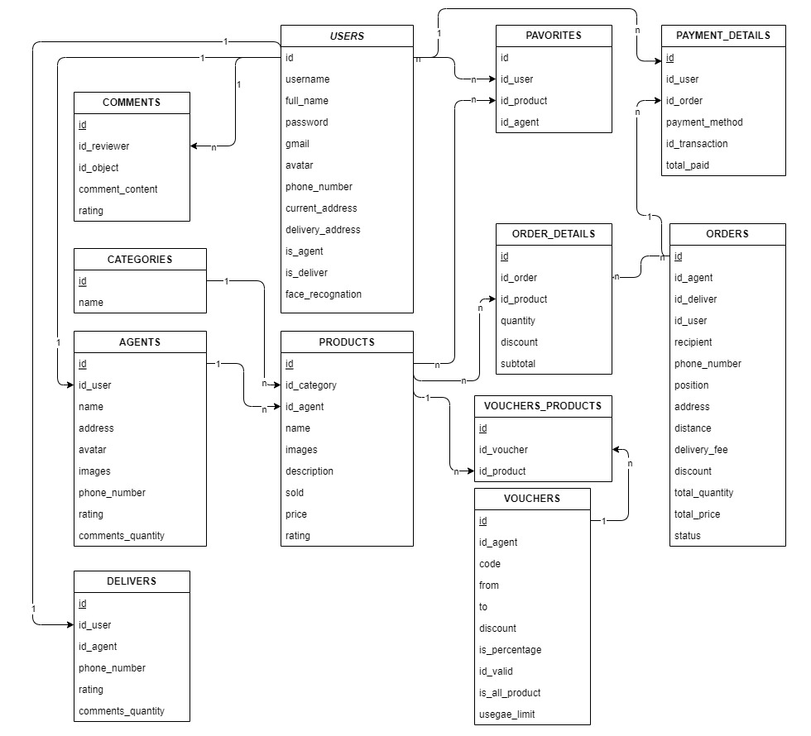
SƠ ĐỒ QUAN HỆ

Slide 16
KẾT QUẢ ĐẠT ĐƯỢC
Ứng dụng có giao diện hài hòa, dễ sử dụng
Có đầy đủ các chức năng đặt hàng, theo dõi và chỉnh sửa đơn hàng một cách đơn giản.
Về đối tác: cho phép đối tác quản lý các thông tin liên quan nhanh chóng

Slide 17

KẾT QUẢ ĐẠT ĐƯỢC
Phần mềm được xây dựng dựa trên quy trình thực tế
Chạy độc lập trên 2 nền tảng web và ứng dụng di động.
Khả năng tái sử dụng các component
Dễ dàng nâng cấp và mở rộng

Slide 18

HƯỚNG PHÁT TRIỂN
Cải thiện tốc độ truy vấn, chỉnh sửa dữ liệu
Áp dụng thuật toán trí tuệ nhân tạo vào hệ thống tối ưu hóa đường đi giao hàng và gợi ý
món ăn
Chức năng quản lý chuyên sâu, thống kê báo cáo .

Slide 19

THANKS FOR YOUR FOLLOWING

